Slide 1
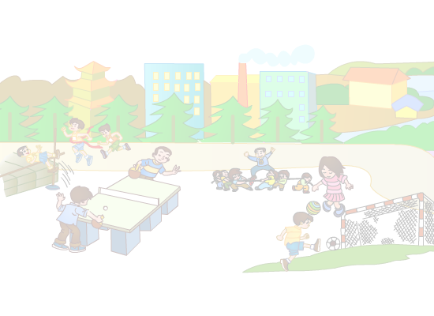


义务教育课程标准实验教科书
语文
二年级 上册
识字(1)
4 操场上
制作：吴清和
广东省汕尾市城区新港街道中心小学
2005年10月

Slide 2
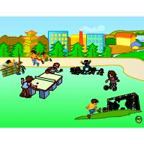

Slide 3
dǎ qiú
bá hé
pāi pí qiú
打 球
拔 河
拍 皮 球
tiào ɡāo
pǎo bù
tī zú qiú
跳 高
跑 步
踢 足 球

Slide 4
打球
拔河
拍皮球
跳高
跑步
踢足球

Slide 5
儿歌
línɡ shēnɡ xiǎnɡ
xià kè le
铃 声 响，
下 课 了，
cāo chǎnɡ shànɡ
zhēn rè nɑo
操 场 上，
真 热 闹。
tiào ɡāo bá hé
pāi pí qiú
跳 高 拔 河 拍 皮 球 ，
tiān tiān duàn liàn shēn tǐ hǎo
天 天 锻 炼 身 体 好 。

Slide 6
xiǎnɡ
kè
zhēn
shēn
tǐ
响
课
真
身
体

Slide 7

我会读
我会背儿歌。

Slide 8
多谢指导!

